Slide 1
DEPARTAMENTO DE ELÉCTRICA, ELECTRÓNICA Y TELECOMUNICACIONES
Carrera de Ingeniería en Electrónica y Telecomunicaciones
“Evaluación del desempeño del sensor radar BGT24MTR12 de 24 GHz aplicado a la detección de objetivos humanos con un cono de aproximación de 60° y alcance de 5 metros en espacios abiertos”
Autores: Jorge Javier Farinango Lanchimba
Patricio Alexander Jaramillo Mina
Director: Ing. Rubén León
2021

Slide 2
agenda
1.- INTRODUCCIÓN
2.- OBJETIVOS
3.- METODOLOGÍA
4.- DESARROLLO
5.- PRUEBAS Y RESULTADOS
6.- CONCLUSIONES Y TRABAJOS FUTUROS

Slide 3
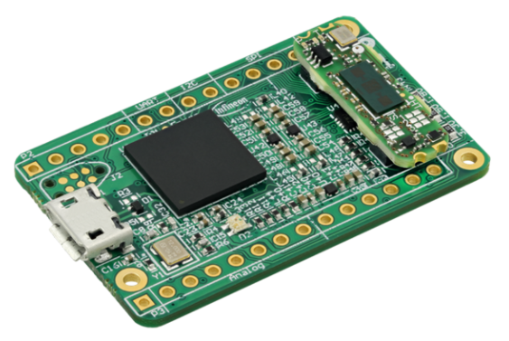
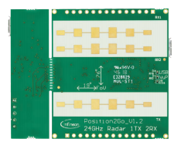
Introducción
Antecedentes
Infineon Technologies
Sensores de radar de 24GHz y 60 GHz
Pandemia Covid-19
1

Slide 4
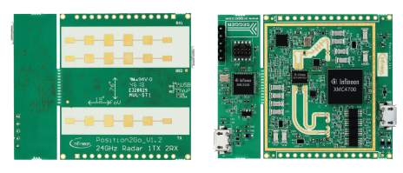
Introducción
Justificación e Importancia
Position2Go – BGT24MTR12 - Infineon Technologies
Permite determinar de uno o varios objetivos: - Movimiento - Dirección - Ángulo de llegada - Posición - Velocidad
Aportará a los proyectos de investigación del CICTE:
- 2019-PIC-001-INV - 2019-PIC-002-INV
Evaluación del desempeño del dispositivo y comparación con sistemas de radar de 60 GHz
2

Slide 5
Objetivos
Objetivo General
Evaluar el desempeño del sensor radar BGT24MTR12 de 24 GHz para conocer sus características mediante su aplicación en la detección de humanos en espacios abiertos.
Objetivos Específicos
Realizar el estudio del estado del arte de los sensores de radar de 24 GHz y sus aplicaciones en espacios abiertos.
Desarrollar un sistema de detección de objetivos humanos con el radar de 24 GHz de fácil manipulación con un alcance de al menos de 5m y azimuth de cobertura de 60 grados.
Evaluar el desempeño del radar de 24 GHz y compararlo con el de 60 GHz disponible en la literatura.
3

Slide 6
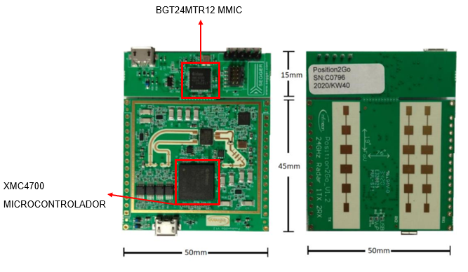
Metodología
Kit Position2Go
4

Slide 7
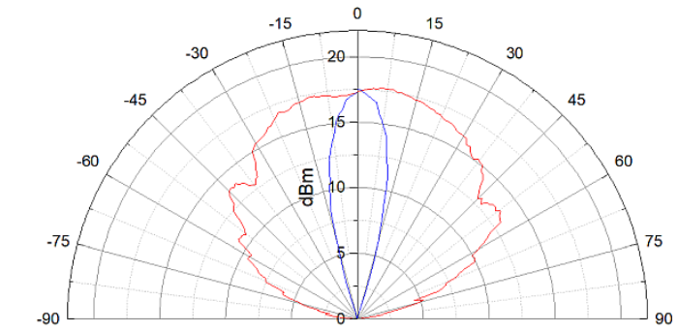
Metodología
Kit Position2Go
Especificaciones técnicas
Parámetro | Unidades | Típico
Velocidad mínima | km/h | 0,7
Velocidad máxima | km/h | 22,4
Distancia mínima | cm | 60
Distancia máxima | m | 15
Parámetro | Unidades | Típico
Ancho de haz de 3 dB: Horizontal | Grados | 76
Ancho de haz de 3 dB: Elevación | Grados | 19
(Infineon Technologies, 2020)
5

Slide 8
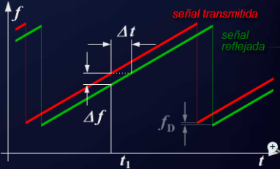
Metodología
Radar de Onda continua modulado en frecuencia (CWFM)
Es aquel que puede modificar periódicamente la frecuencia de transmisión durante el tiempo en el que se esté usando de manera lineal. Estos cambios de frecuencia se hacen dentro de un pequeño rango en la frecuencia de trabajo, en este caso 24 GHz (24025 MHz y 24250 MHz).
6

Slide 9
Metodología
Cálculo de Distancia para 1 objetivo
$$R=\frac{cT_{c}f_{c}}{2B}$$
c: corresponde a la velocidad de la luz (3x10⁸ m/s)
$T_{c}$: corresponde al tiempo del chirp (s)
$f_{c}$: corresponde a la frecuencia de la señal IF (Hz)
B: corresponde al ancho de banda (Hz) $∆φ$: corresponde a la diferencia de fase entre las señales recibidas de cada antena (rad) d: corresponde a la distancia entre las antenas (m)
Cálculo de Velocidad para 1 objetivo
$$v_{max} =\frac{c}{{4f}_{c}T_{c}}$$
Cálculo del ángulo para 1 objetivo
$$α =\sin^{−1}\frac{λ∆φ}{2πd}$$
7

Slide 10
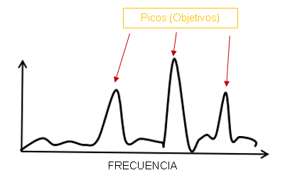
Metodología
Cálculo de Distancia para varios objetivos (FFT Range)
Se aplica la FFT (Fast Fourier Transform) a la señal IF obtenida la cual refleja múltiples picos de frecuencia que son directamente proporcionales a la distancia del radar.
$$f_{IF} =\frac{S2d}{c}$$
$f_{IF}$: frecuencia de un objeto producida a una distancia d (Hz) S: Pendiente de modulación (Hz/s) d: Distancia del objetivo al radar (m) c: Velocidad de la luz (m/s)
8

Slide 11
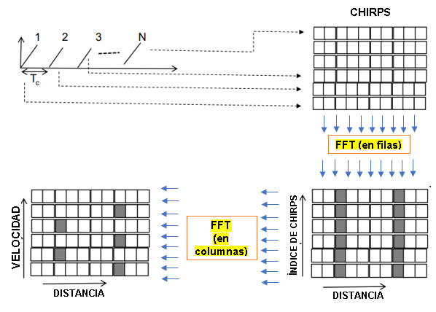
Metodología
Cálculo de Velocidad para varios objetivos (FFT Range-Doppler)
FFT Bidimensional obteniendo distancia y velocidad en un mismo punto.
9

Slide 12
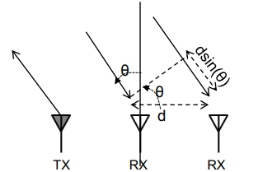
Metodología
Cálculo del Ángulo para varios objetivos
Aclaración: Se puede aplicar una 3D FFT a configuraciones MIMO, pero requisito mínimo tener en la configuración de 2 antenas receptoras y 1 transmisora.
$$α =\sin^{−1}\frac{λ∆φ}{2πd}$$
10

Slide 13
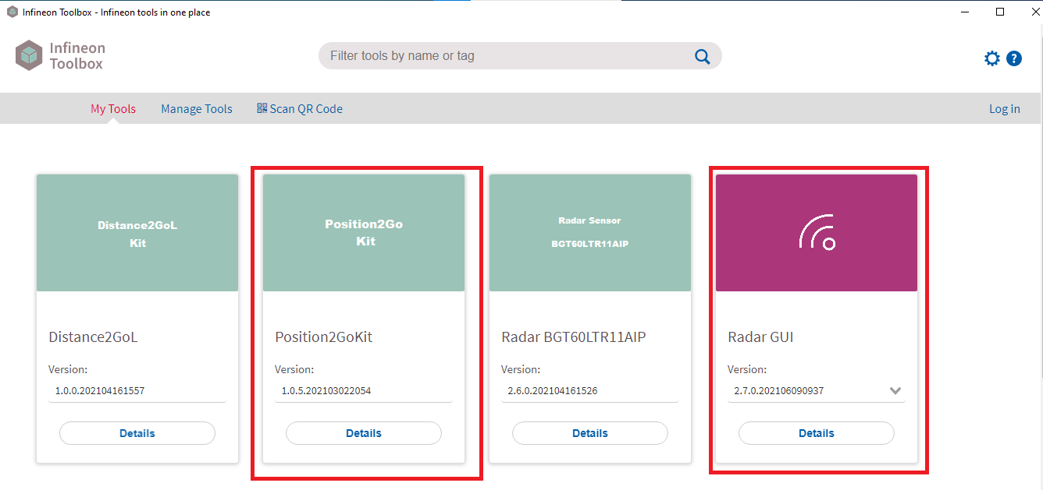
Metodología
Uso del Toolbox de Infineon
11

Slide 14
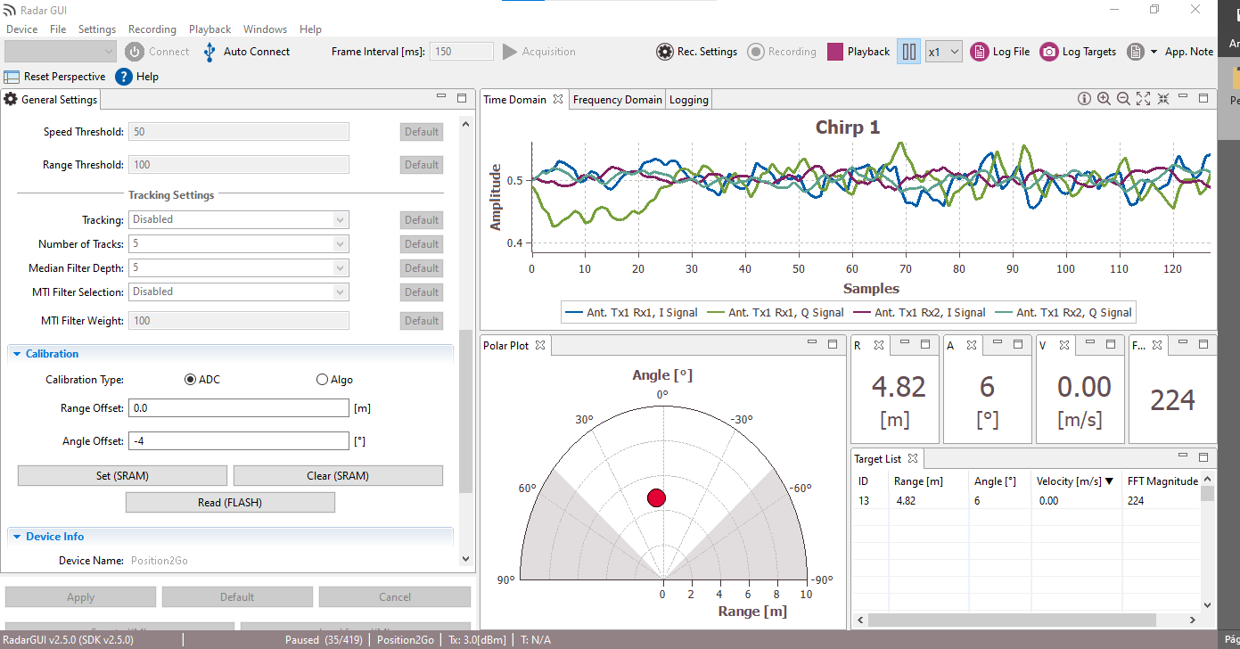
Metodología
Uso del Toolbox de Infineon
12

Slide 15
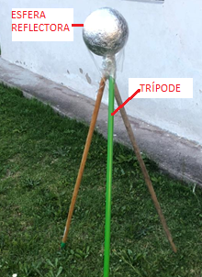
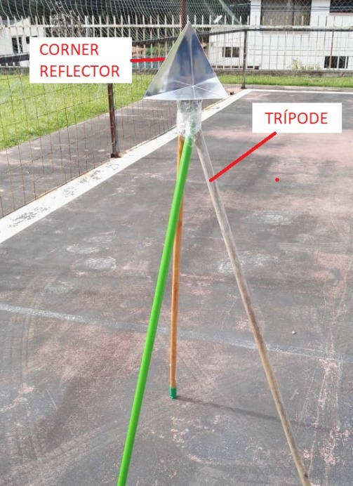
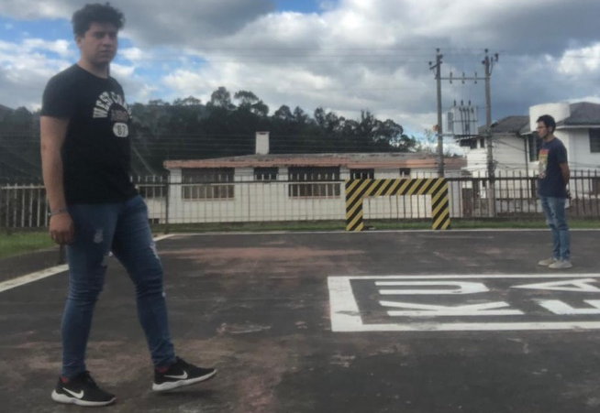
Metodología
Objetivos de detección
$$σ_{máx}=1 m^{2}$$
$$σ_{máx}=0.112 m^{2}$$
$$σ_{máx}=0.0227 m^{2}$$
13

Slide 16
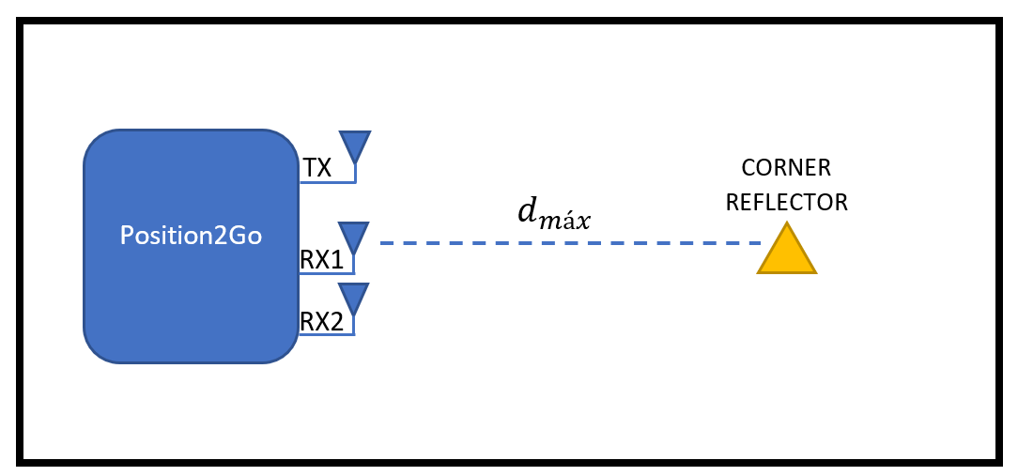
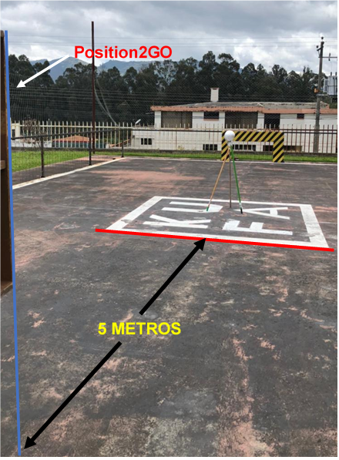
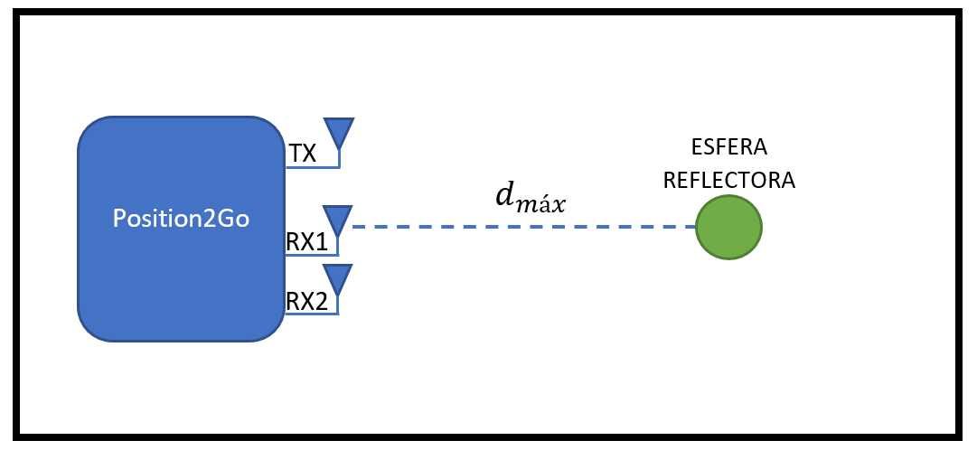
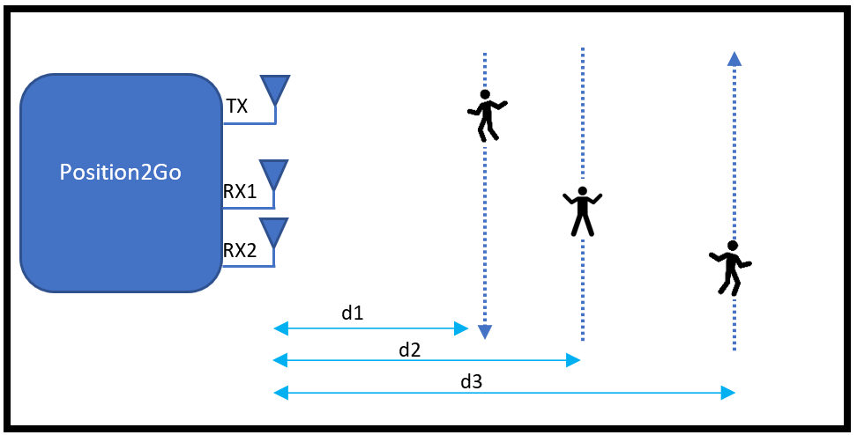
Metodología
Escenario de pruebas
14

Slide 17
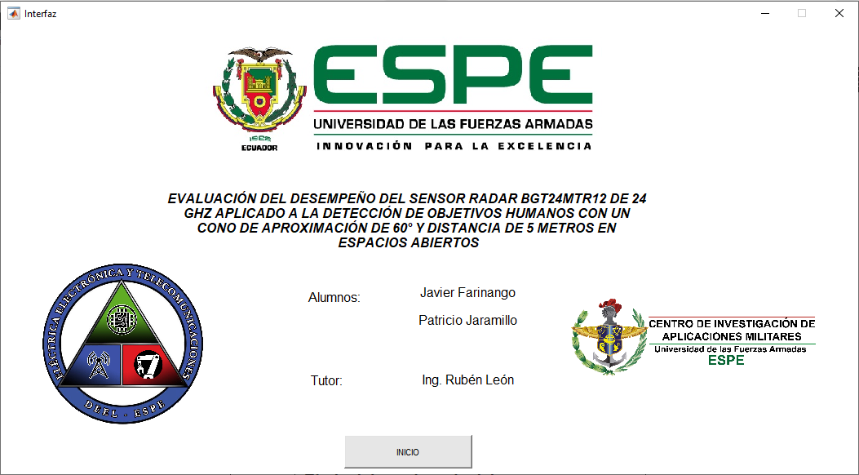
Desarrollo y Pruebas
Desarrollo de la aplicación en Matlab
xxxxx
15

Slide 18
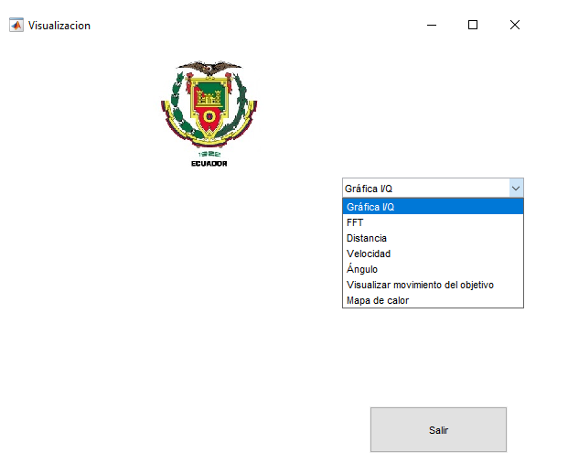
Desarrollo y Pruebas
Desarrollo de la aplicación en Matlab
16

Slide 19
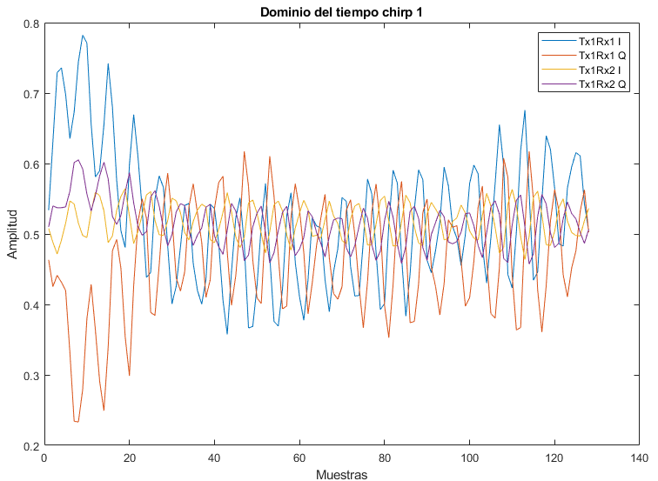
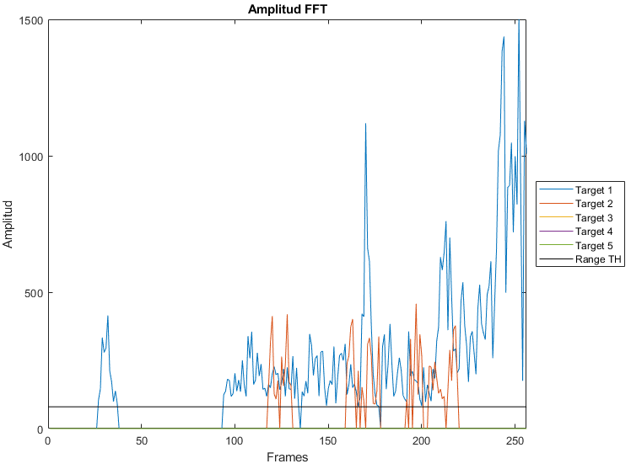
Desarrollo y Pruebas
Desarrollo de la aplicación en Matlab
17

Slide 20
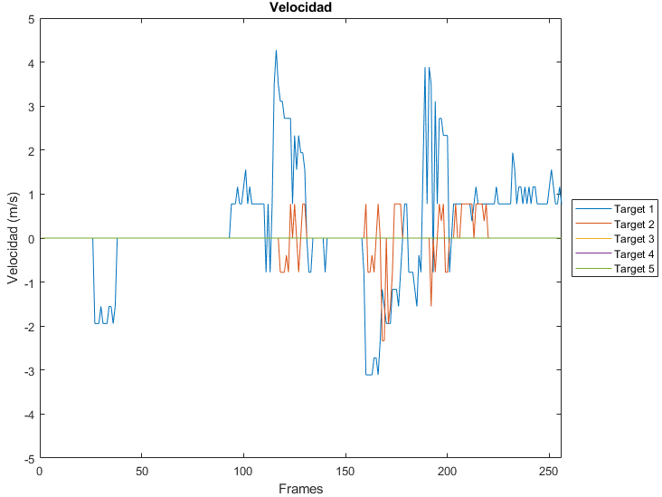
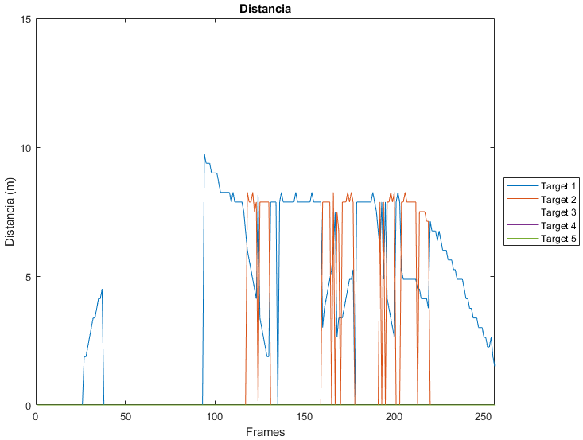
Desarrollo y Pruebas
Desarrollo de la aplicación en Matlab
18

Slide 21
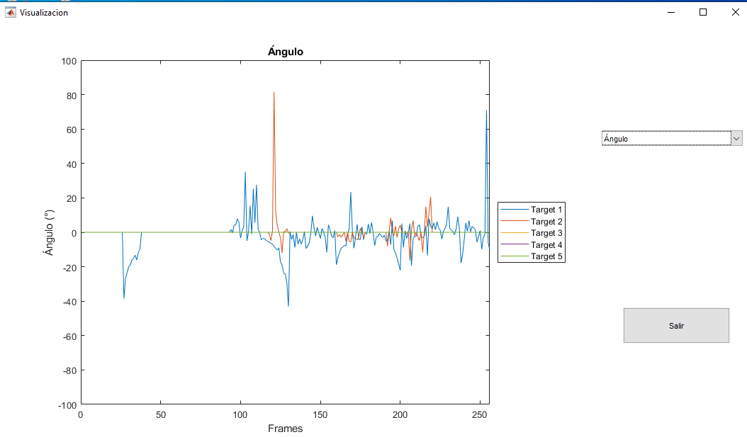
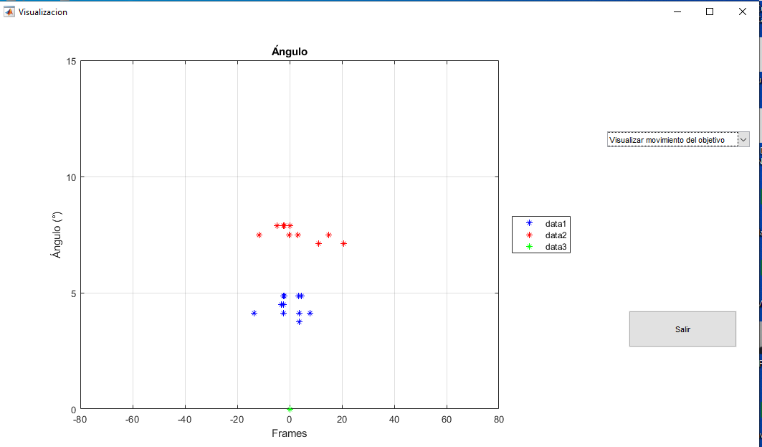
Desarrollo y Pruebas
Desarrollo de la aplicación en Matlab
19

Slide 22
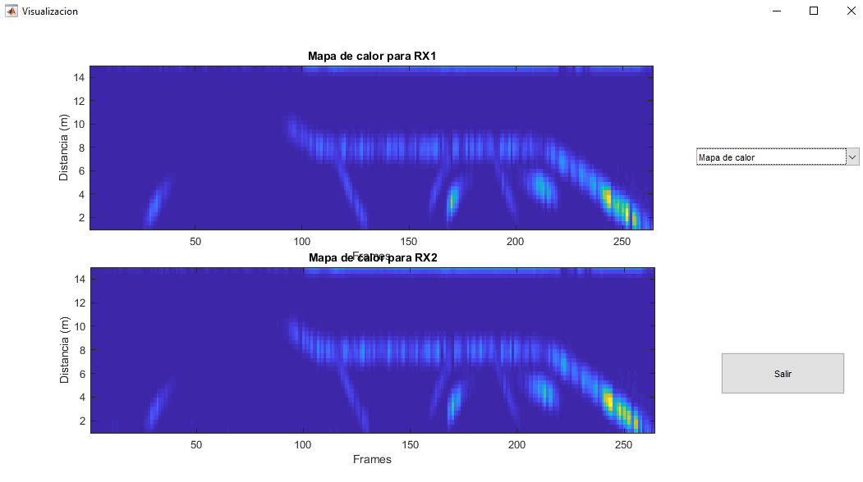
Desarrollo y Pruebas
Desarrollo de la aplicación en Matlab
20

Slide 23
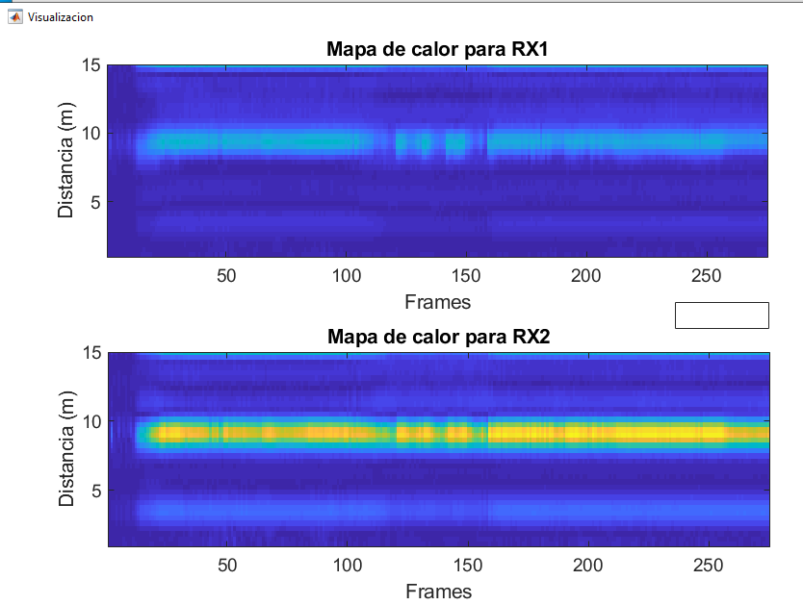
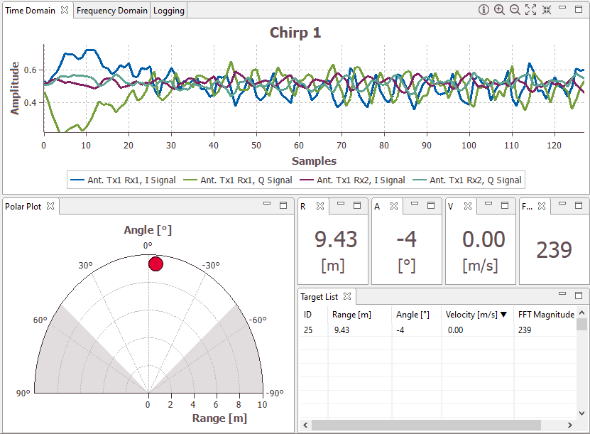
Pruebas y Resultados
Corner Reflector (Distancia)
Polarización Vertical
Forma de Medición | Distancia (m) | Error (%)
Flexómetro | 9,14 | -
Toolbox | 9,43 | 3,17
Matlab | 9,375 | 2,57
21

Slide 24
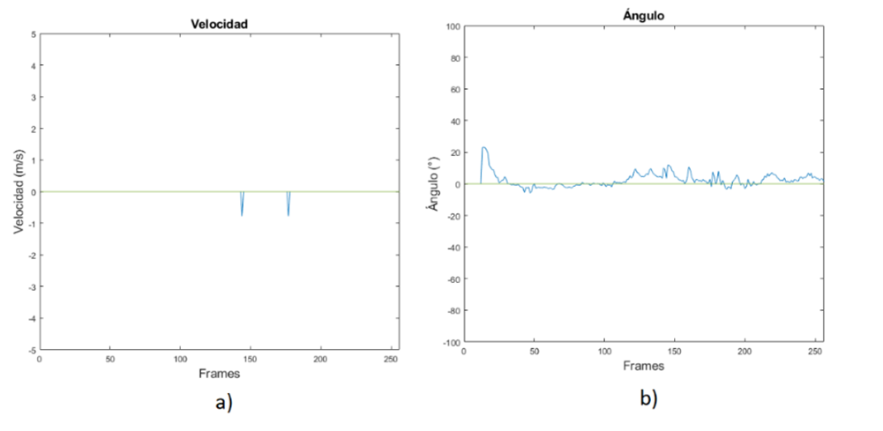
Pruebas y Resultados
Corner Reflector (Velocidad y Ángulo)
Forma de Medición | Velocidad (m/s)
Real | ---
Toolbox | 0
Matlab | -0.0057
Forma de Medición | Ángulo (°)
Real | 0
Toolbox | -4
Matlab | 1,845
22

Slide 25
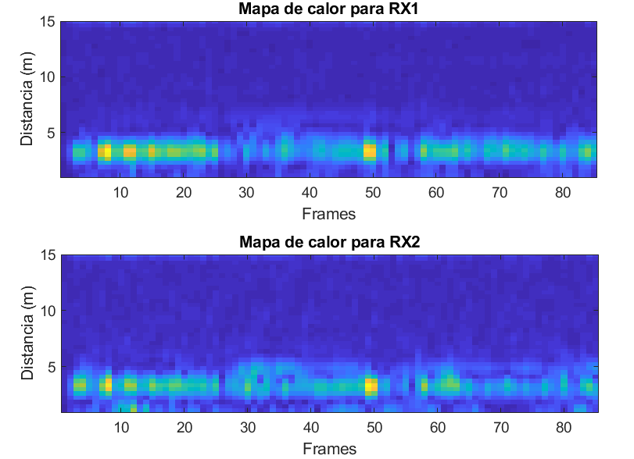
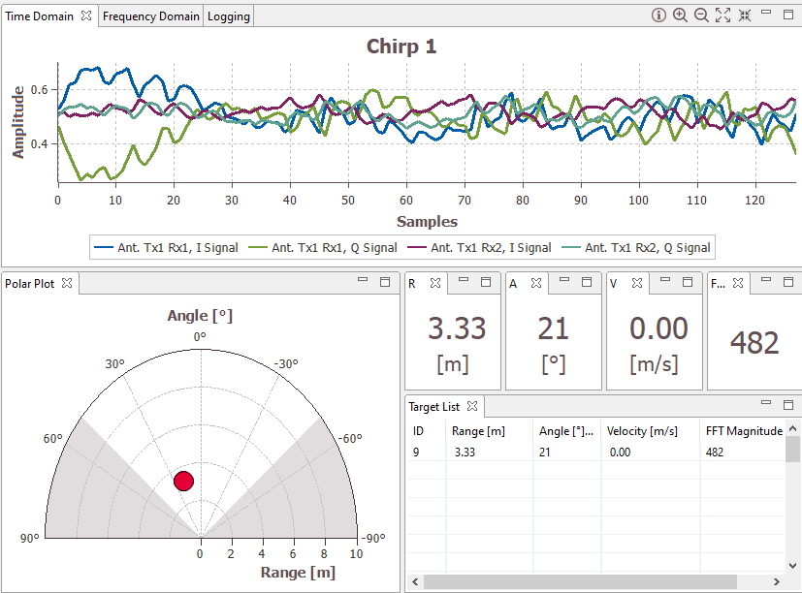
Pruebas y Resultados
Esfera Reflectora (Distancia)
Polarización Horizontal
Forma de Medición | Distancia (m) | Error (%)
Flexómetro | 3 | -
Toolbox | 3,33 | 11%
Matlab | 3,375 | 12,50
23

Slide 26
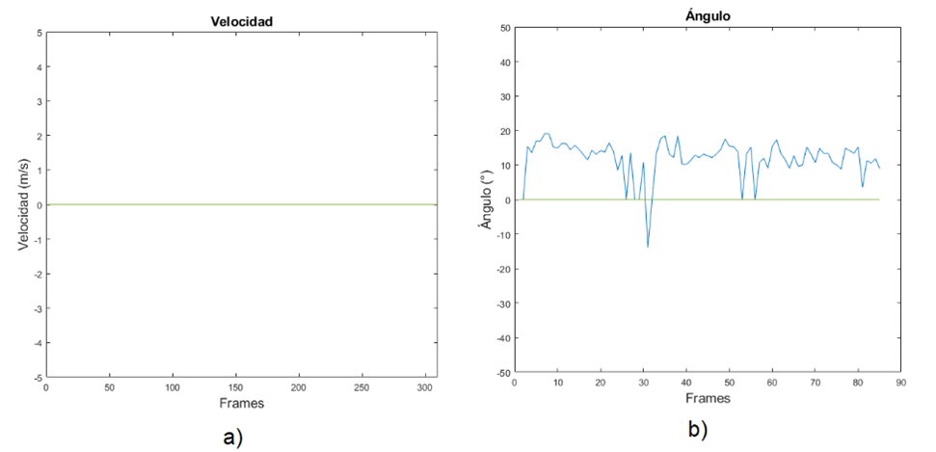
Pruebas y Resultados
Esfera Reflectora (Velocidad y Ángulo)
Forma de Medición | Velocidad (m/s)
Real | ---
Toolbox | 0
Matlab | 0
Forma de Medición | Ángulo (°)
Real | 0
Toolbox | 21
Matlab | 9,05
24

Slide 27
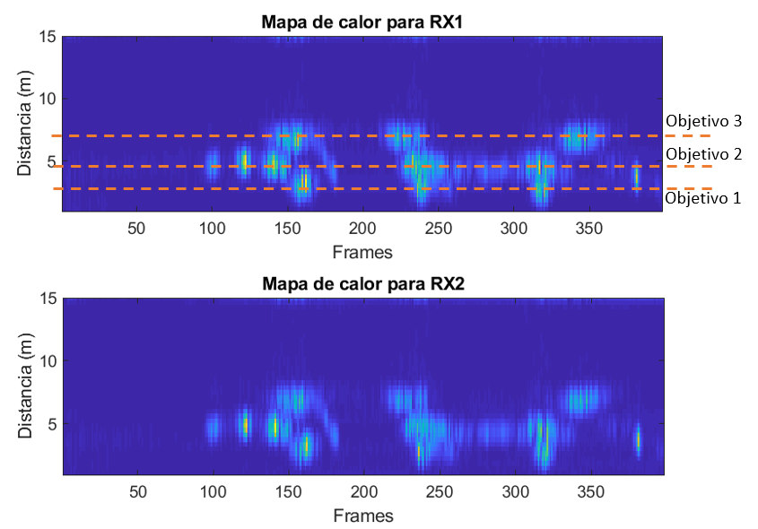
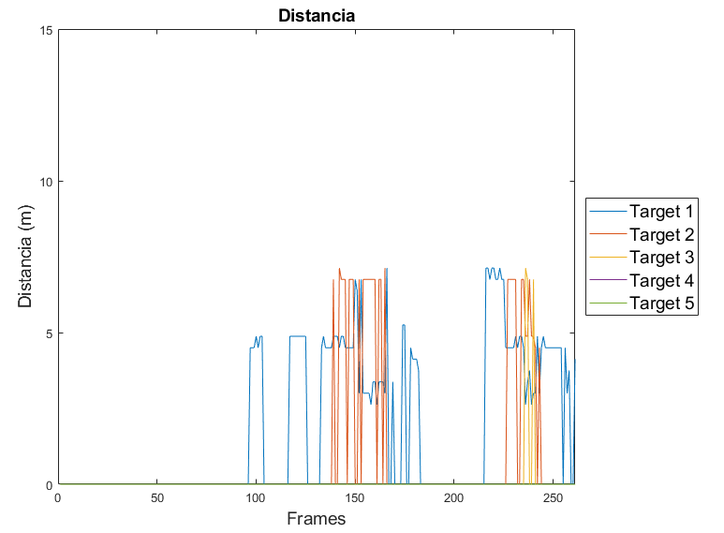
Pruebas y Resultados
Varios objetivos en movimiento
Polarización Horizontal
25

Slide 28
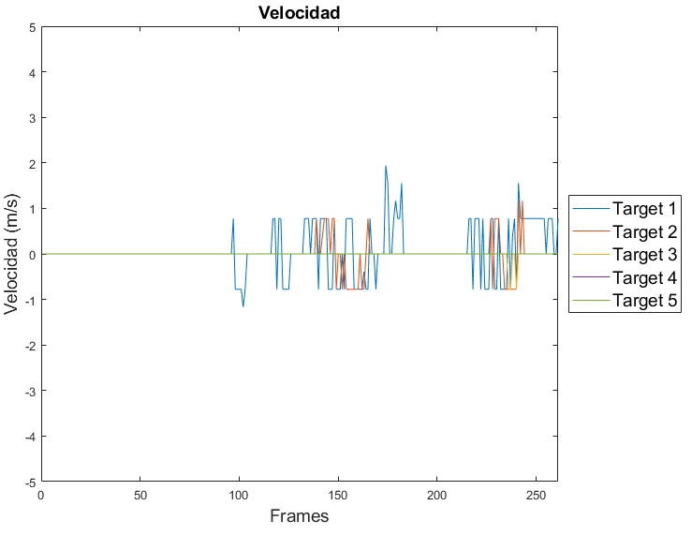
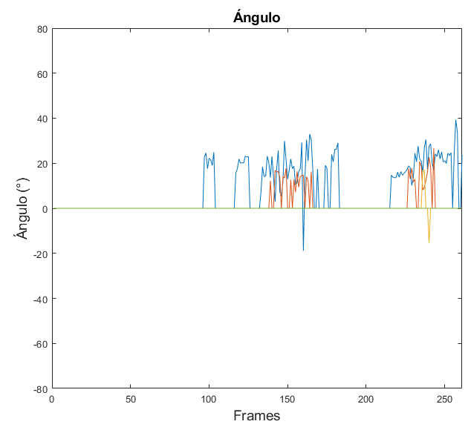
Pruebas y Resultados
Velocidad y Ángulo
26

Slide 29
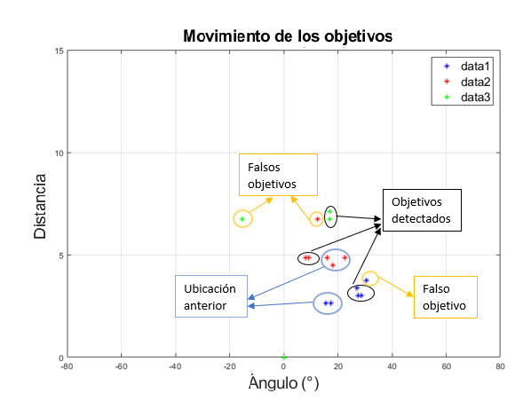
Pruebas y Resultados
Movimiento de los objetivos
Polarización Horizontal
27

Slide 30
Pruebas y Resultados
Movimiento de los objetivos
Polarización Horizontal
Objetivo Detectado | Flexómetro (m) | Toolbox (m) | Error (%) | Matlab | Error (%)
1 | 3,00 | 2,66 | 11,33 | 3,38 | 12,50
2 | 5,00 | 4,88 | 2,40 | 4,88 | 2,50
3 | 7,00 | 6,70 | 4,29 | 6,75 | 3,57
Objetivo Detectado | Toolbox (°) | Matlab (°)
1 | 30,00 | 27,02
2 | 9,00 | 9,27
3 | 17,00 | 16,98
Objetivo Detectado | Toolbox (m/s) | Matlab (m/s)
1 | -0,11 | -0,77
2 | -0,11 | -0,77
3 | -0,11 | -0,77
28

Slide 31
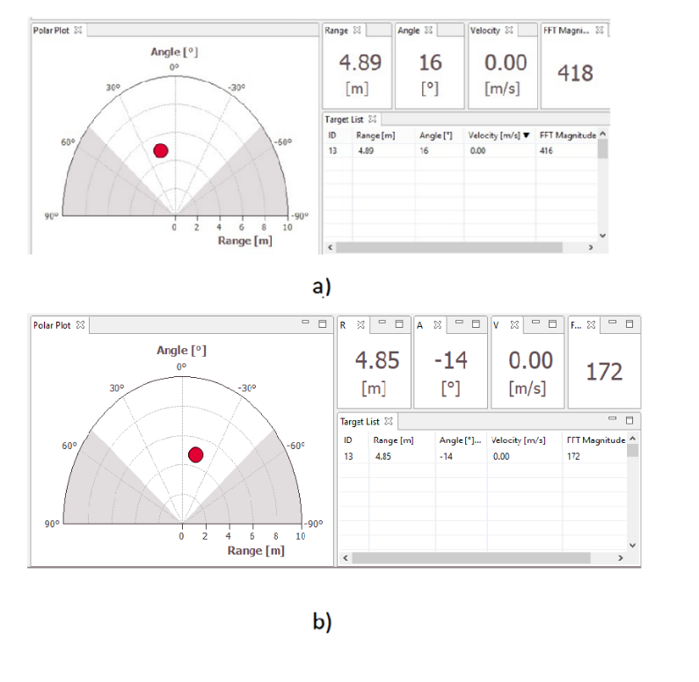
Pruebas y Resultados
Ángulos máximos
Polarización Horizontal
29

Slide 32
Pruebas y Resultados
Ángulos máximos
Polarización Horizontal
Forma de Medición | Distancia (m) Objetivo a 16° | Error (%) | Distancia (m) Objetivo a -14° | Error (%)
Flexómetro | 5 | --- | 5 | ---
Toolbox | 4,89 | 2,20 | 4,85 | 3
Matlab | 4,875 | 2,50 | 4,875 | 2,50
Forma de Medición | Ángulo (°) Objetivo 1 | Ángulo (°) Objetivo 2
Real | --- | ---
Toolbox | 16 | -14
Matlab | 13,81 | -14,25
30

Slide 33
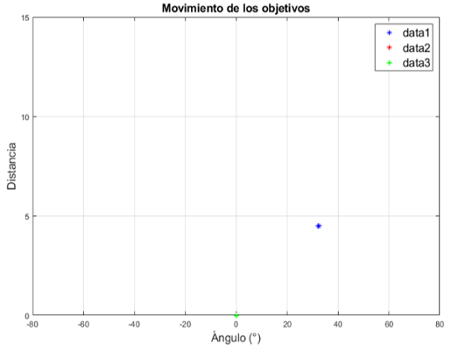
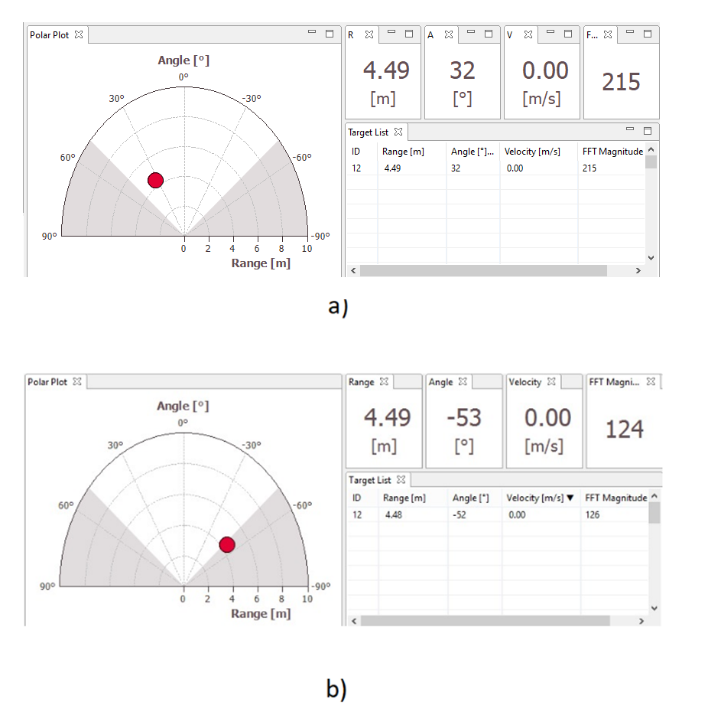
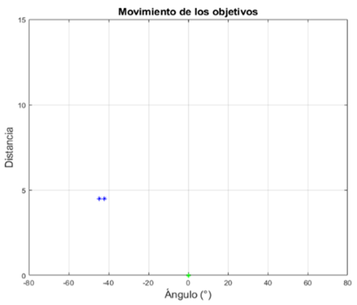
Pruebas y Resultados
Ángulos máximos
Polarización Vertical
31

Slide 34
Pruebas y Resultados
Ángulos máximos
Polarización Vertical
Forma de Medición | Distancia (m) Objetivo 1 | Error (%) | Distancia (m) Objetivo 2 | Error (%)
Flexómetro | 4,5 | --- | 4,5 | ---
Toolbox | 4,49 | 0,22 | 4,49 | 0,22
Matlab | 4,5 | 0 | 4,5 | 0
Forma de Medición | Ángulo (°) Objetivo 1 | Ángulo (°) Objetivo 2
Real | --- | ---
Toolbox | 32 | -53
Matlab | 36,291 | -42
32

Slide 35
Pruebas y Resultados
Video de Matlab y nosotros
33

Slide 36
Pruebas y Resultados
Comparación 24GHz 60GHz
Característica | Radar de 24 GHz | Radar de 60 GHz
Rango de detección | Más de 100m | Más de 10m
Ancho de Banda | 200 MHz | 400 MHz
Resolución | 0,375m | 0,1m
Antenas integradas (En el chip) | No | Si
Tamaño del dispositivo | 625mm² | 125mm²
Consumo de potencia | Menor a 1mW | Menor a 1mW
Placa de recolección de datos | Integrada en el dispositivo | Requiere MCU o Arduino MRK
Detección a través de obstáculos | Muy buena (Por la longitud de onda) | Mala (Por la longitud de onda)
Robustez a fenómenos ambientales | Insensible | Vulnerable
Manipulación | Muy robusta | Delicada
Lenguajes aceptados | C, Matlab | Python (Al momento)
34

Slide 37
Conclusiones
El estudio del estado del arte del dispositivo junto con sus sucesores de 60 GHz permitió conocer más características del radar como son, el ancho de banda, la modulación que utiliza, niveles de potencia para aplicar, rangos de detección, etapas en el procesamiento de la señal en el microcontrolador las cuales ayudaron concretamente al diseño de la aplicación.
Los métodos y fases de la obtención de datos en los radares CWFM fueron de mucha ayuda para el presente trabajo ya que mediante eso se logró desarrollar procesos propios alternos de los cuales se obtuvieron los resultados esperados frente a la obtención de la distancia y ángulo de arribo de los objetivos.
El sistema desarrollado arroja resultados aceptables que se encuentran dentro de los rangos esperados de la teoría de errores ya que están dentro del 5% que permite en cuanto a la detección de humanos en espacios abiertos a 5m de distancia y con un azimuth de 60°, además es amigable con el usuario y de fácil manipulación.
35

Slide 38
Conclusiones
La aplicación permite entregar las gráficas necesarias para la obtención de la señal I/Q, magnitud de la FFT, distancia, velocidad, ángulo, mapa de calor y desplazamiento de los objetivos en un espacio abierto, todo esto gracias a la herramienta de los desarrolladores, el Toolbox de Infineon que permite grabar todo un proceso para luego ser estudiado y analizado dependiendo del uso que se le vaya a dar al dispositivo.
El desempeño de los radares de 24 GHz fue aceptable debido a que presentan más robustez en cuando a las aplicaciones en espacios abiertos frente a los de 60 GHz que presentan vulnerabilidad en estos escenarios. Otro factor importante es el rango de medición del radar de 24 GHz que superó los 5m que se había propuesto en la presente investigación hasta llegar a los 15m aproximadamente por el ancho de banda utilizado, incluso puede llegar a más con un ancho de banda mayor a 200 MHz y según la literatura los radares de 60 GHz pueden llegar hasta los 10m con un ancho de banda incluso más alto, por lo cual se comprueba la optimización del mismo.
36

Slide 39
Trabajos Futuros
El presente trabajo permite obtener las gráficas de distancia, velocidad y ángulo de grabaciones previas hechas por el Toolbox de Infineon mediante un archivo RAW y XML. Se propone desarrollar mediante la herramienta Matlab la obtención en tiempo real de las gráficas antes mencionadas para no depender de los desarrolladores.
Esta investigación formará parte también como la base de los siguientes proyectos 2019-PIC-001-INV y 2019-PIC-002-INV en desarrollo por el CICTE, por lo cual la información se encuentra detallada y lista para ser adaptada a cualquier otro tipo de actividad.
Próximamente los sucesores de los radares de 24 GHz tienen la opción de trabajar con el lenguaje Python, el cual está en auge por la implementación de este mismo dentro de la tecnología de IoT que hace más amigable y entendible. Se propone el uso de este lenguaje para la evaluación del desempeño de los radares de 60 GHz y poder replicar lo que ofrece el Toolbox de Infineon.
37

Slide 40
MUCHAS GRACIAS

